Slide 2
Bài 7
CÙNG KHÁM PHÁ TRƯỜNG HỌC
(Tiết 1)

Slide 3
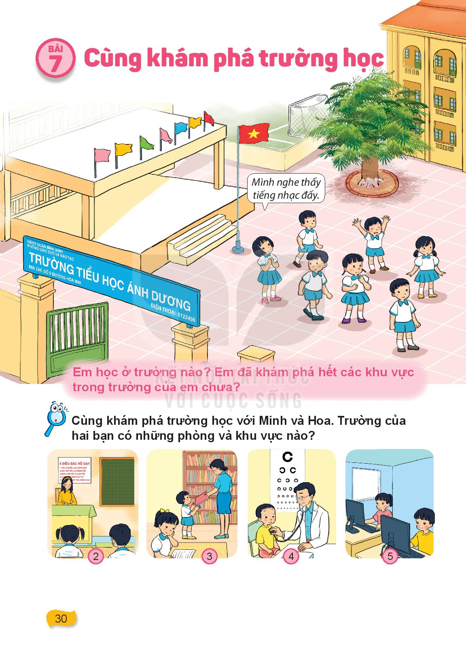
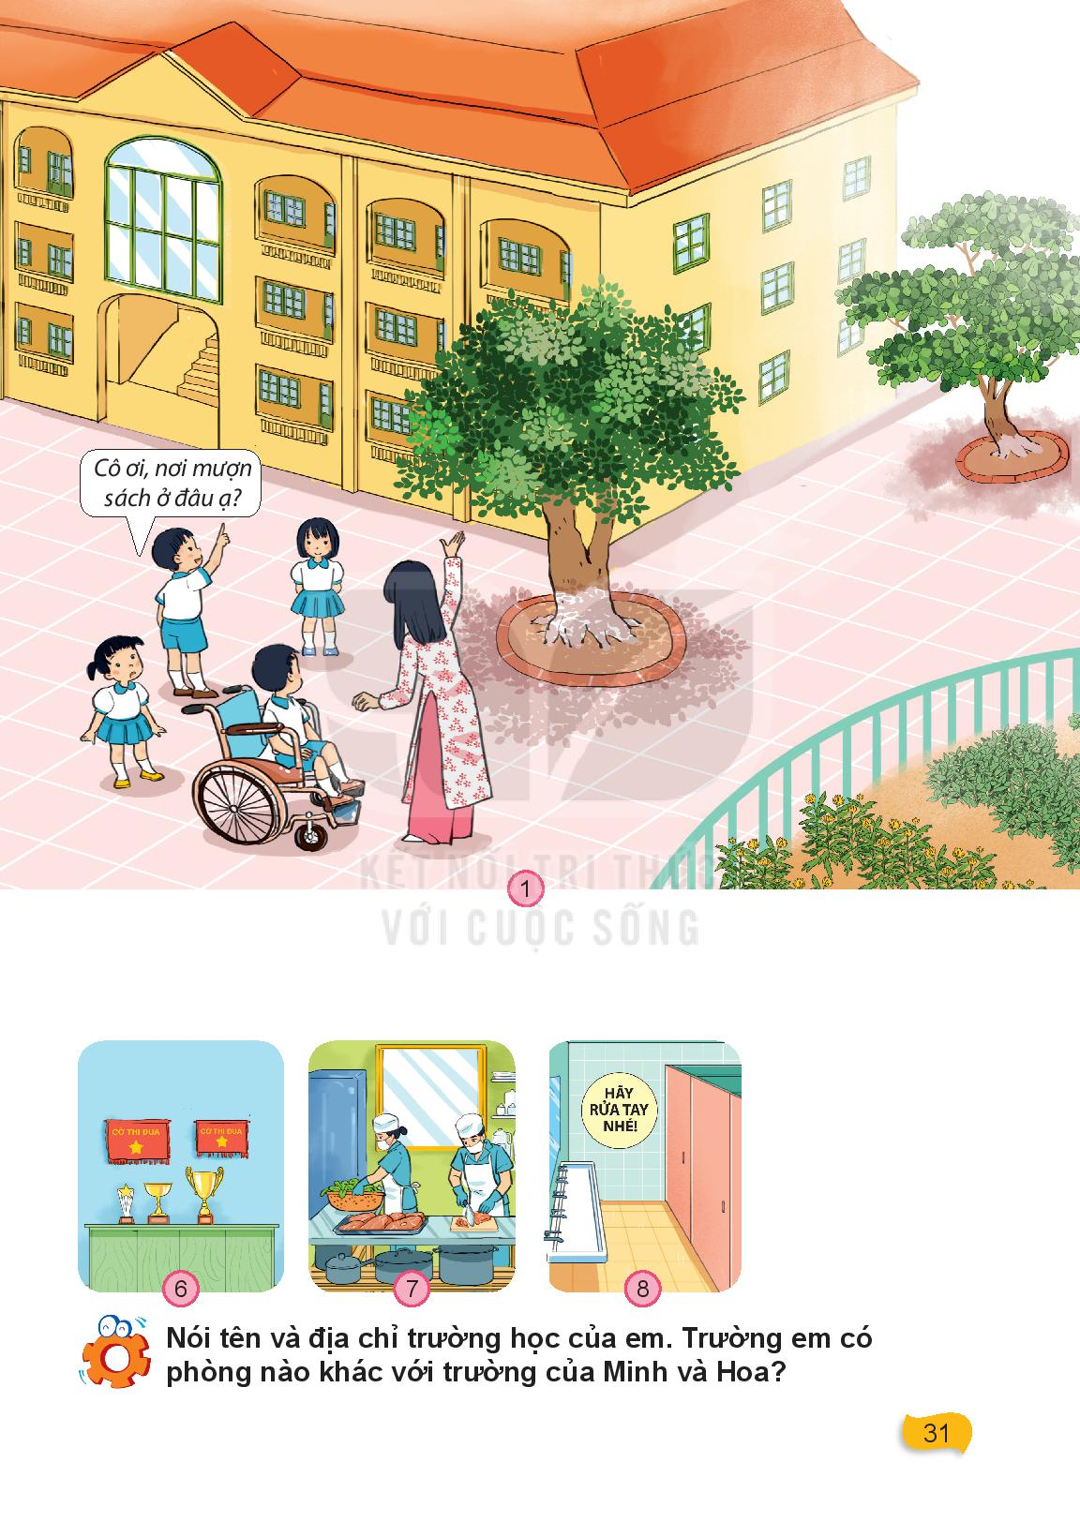
1. Hoạt động khám phá
1
Trường học của Minh và Hoa tên là gì ?

Slide 4
1. Hoạt động khám phá
+ Trường của hai bạn có những phòng và khu vực nào ?

Slide 7
1. Hoạt động khám phá
1

Slide 8
1. Hoạt động khám phá

Slide 9
2. Hoạt động thực hành
+ Nêu tên trường của mình?
+ Trường có các phòng chức năng nào?
+ Có phòng nào khác với trường của Minh và Hoa không?
+ Chỉ vị trí các phòng chức năng có trong trường?
+ Chỉ vị trí sân bóng, n thể chất?
+ Tìm điểm giống và khác nhau giữa
trường của mình và trường của Minh và Hoa?

